Slide 1

SISTEMA DE ESTADÍSTICAS DE PARTIDOS DE BASQUET
FERNANDEZ, Pablo
GENGA, Franco
SCOCCIA, Facundo

Slide 2

INTRODUCCIÓN
Situación actual del negocio
Propuesta innovadora
Motivación personal

Slide 3
SITUACIÓN ACTUAL DEL NEGOCIO
Sistema actual deficiente
Amplio mercado consumidor

Slide 4
PROPUESTA INNOVADORA
Alta usabilidad
Disponibilidad
Sincronización de datos

Slide 5
MOTIVACIÓN PERSONAL
Desafío tecnológico
Nuevos conceptos de desarrollo

Slide 6
DESARROLLO
RUP incremental
Compuesto por 3 hitos

Slide 7
FASES
Prototipo
Sincronización web
Aplicación móvil

Slide 8
DESAFÍOS
Definición límites del sistema
Coordinacion equipo
Integridad de procedimientos

Slide 9
PREGUNTAS

Slide 10
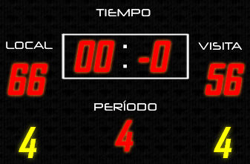
FIN

